Slide 1
MÔN TOÁN
BÀI: THỜI GIAN CỦA MỘT
CHUYỂN ĐỘNG ĐỀU
Giáo viên: Nguyễn Mai Linh
Lớp: 5A4
Trường: Tiểu học An Hồng

Slide 2
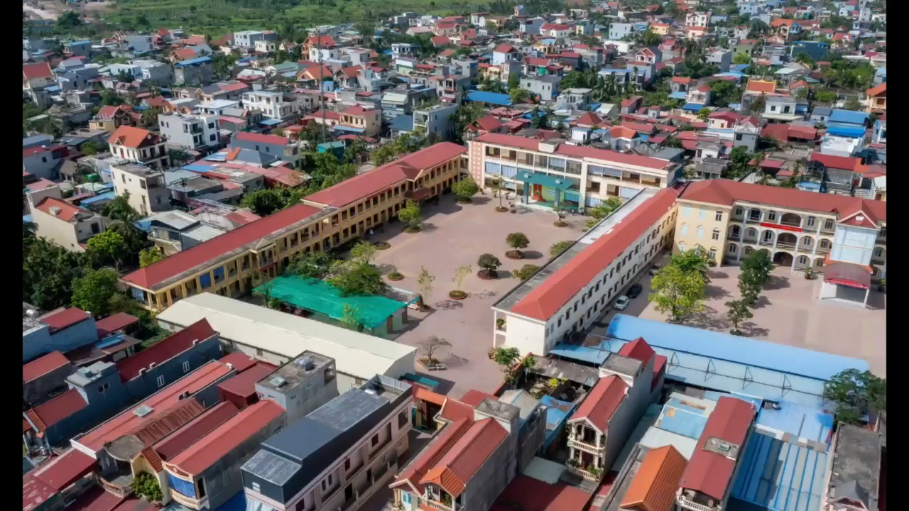

Slide 3

THỬ TÀI
HỌC SINH LỚP 5

Slide 4







Câu 1: 126 cm = … m. Số thích hợp để viết vào chỗ chấm là:
126
0,0162
Hết giờ
1,26
1
2
4
5
3

Slide 5
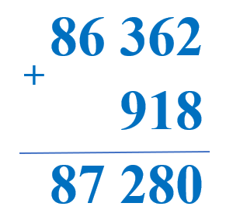
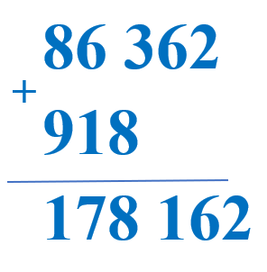
Câu 2: Chọn chữ cái trước phép tính đúng:
Hết giờ
1
2
3
4
5

Slide 6
Thứ Tư ngày 30 tháng 10 năm 2024
Toán
Bài 19: Phép cộng số thập phân (Tiết 1)

Slide 7


Slide 8
1,65 + 1,26 = (m)
Thứ Tư ngày 30 tháng 10 năm 2024
Toán
Bài 19: Phép cộng số thập phân (Tiết 1)
?

Slide 9

Thảo luận nhóm 6
+ Việc 1: Tìm kết quả của phép cộng 1,65 m + 1,26 m và trả lời câu hỏi của bạn Nam.
+ Việc 2: Nói cho nhau nghe cách tính, cách vận dụng các kiến thức đã học để hoàn thành việc 1.
+ Việc 3: Nhóm đã hợp tác, vận dụng linh hoạt, sáng tạo như thế nào khi thực hiện nhiệm vụ này.
+ Việc 4: Hãy rút ra cách cộng 2 số thập phân.

Slide 10
1,65 + 1,26 = (m)
Thứ Tư ngày 30 tháng 10 năm 2024
Toán
Bài 19: Phép cộng số thập phân (Tiết 1)
2,91
?

Slide 11
1,65 + 1,26 =
Thứ Tư ngày 30 tháng 10 năm 2024
Toán
Bài 19: Phép cộng số thập phân (Tiết 1)
2,91
?

Slide 12

a) 1,65 + 1,26 = 2,91
b) 24,5 + 3,84 = ? )
1,65
+
1
,
6
2
,
2
9
1

Slide 13

I. Ghi nhớ: SGK/66
Cộng như cộng hai số tự nhiên.
Viết dấu phẩy ở tổng thẳng cột với các dấu phẩy ở hai số hạng.
Viết số hạng này dưới số hạng kia sao cho các chữ số ở cùng hàng thẳng cột với nhau.
CỘNG
HAI
SỐ
THẬP
PHÂN

Slide 14
Thứ Tư ngày 30 tháng 10 năm 2024
Toán
Bài 19: Phép cộng số thập phân (Tiết 1)
I. Ghi nhớ: SGK/66

Slide 15
Thứ Tư ngày 30 tháng 10 năm 2024
Toán
Bài 19: Phép cộng số thập phân (Tiết 1)
I. Ghi nhớ: SGK/66
II. Luyện tập
Bài 1/66
(N)
Bài 2/66
(S)

Slide 16


RUNG CHUÔNG VÀNG

Slide 17



RUNG CHUÔNG VÀNG
Chọn phép tính đúng:
Câu 1
5,4
3,9
8,13
Hết giờ
A
+
1
2
4
5
3
5,4
3,9
9,3
+
B

Slide 18
RUNG CHUÔNG VÀNG
Chọn phép tính đúng:
Câu 2
2,45
4,37
6,82
+
A
Hết giờ
1
2
3
4
5
2,45
4,37
6 82
+
B

Slide 19

RUNG CHUÔNG VÀNG
Chọn phép tính đúng:
Câu 3
6,53
12,8
78,1
A
+
Hết giờ
1
2
3
4
5
6,53
12,8
19,33
+
B

Slide 20
Thứ Tư ngày 30 tháng 10 năm 2024
Toán
Bài 19: Phép cộng số thập phân (Tiết 1)
I. Ghi nhớ: SGK/66
II. Luyện tập
Bài 1/66 (N)
Bài 2/66 (S)
Bài 3/66

Slide 21
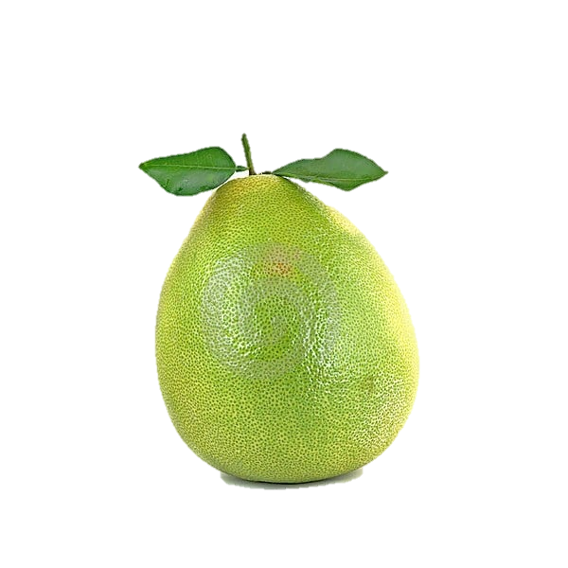
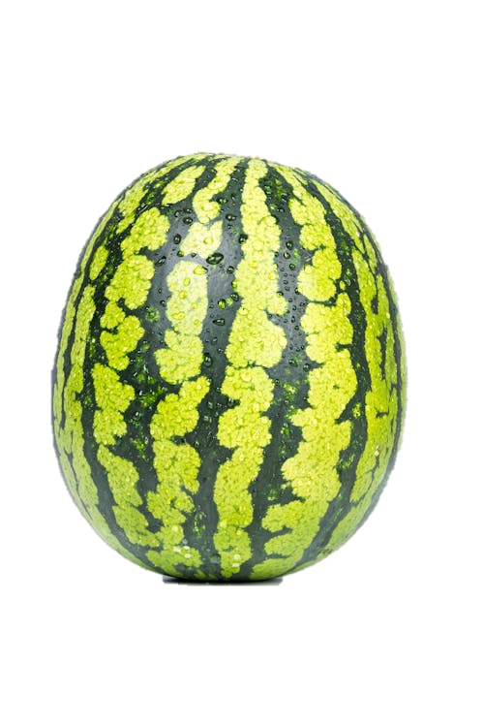
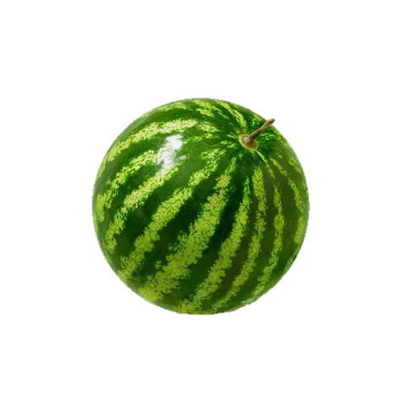
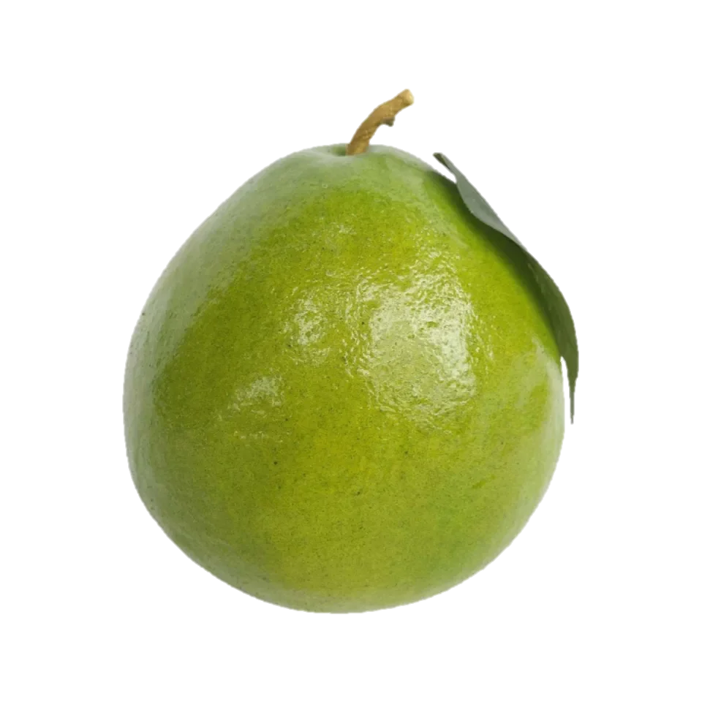
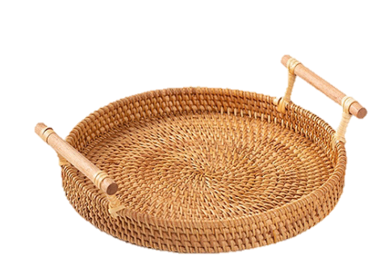
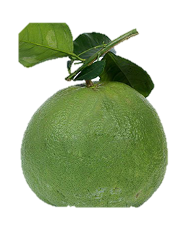
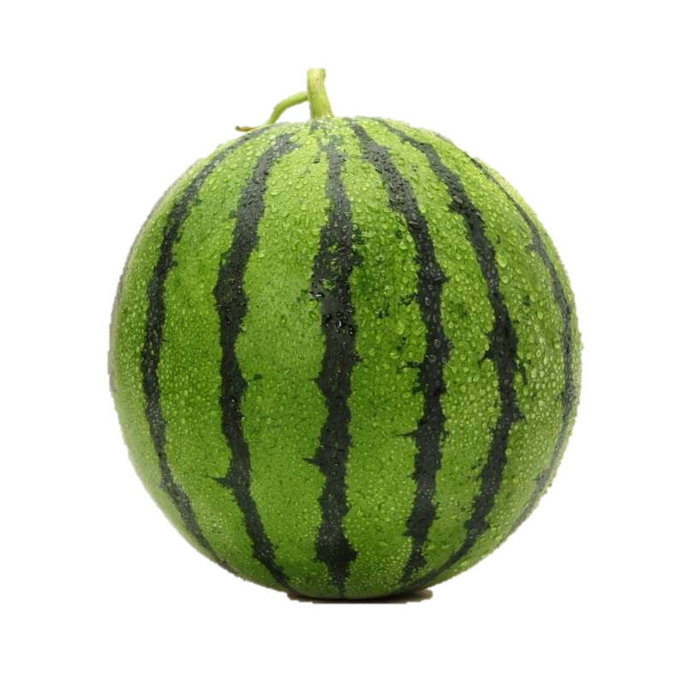
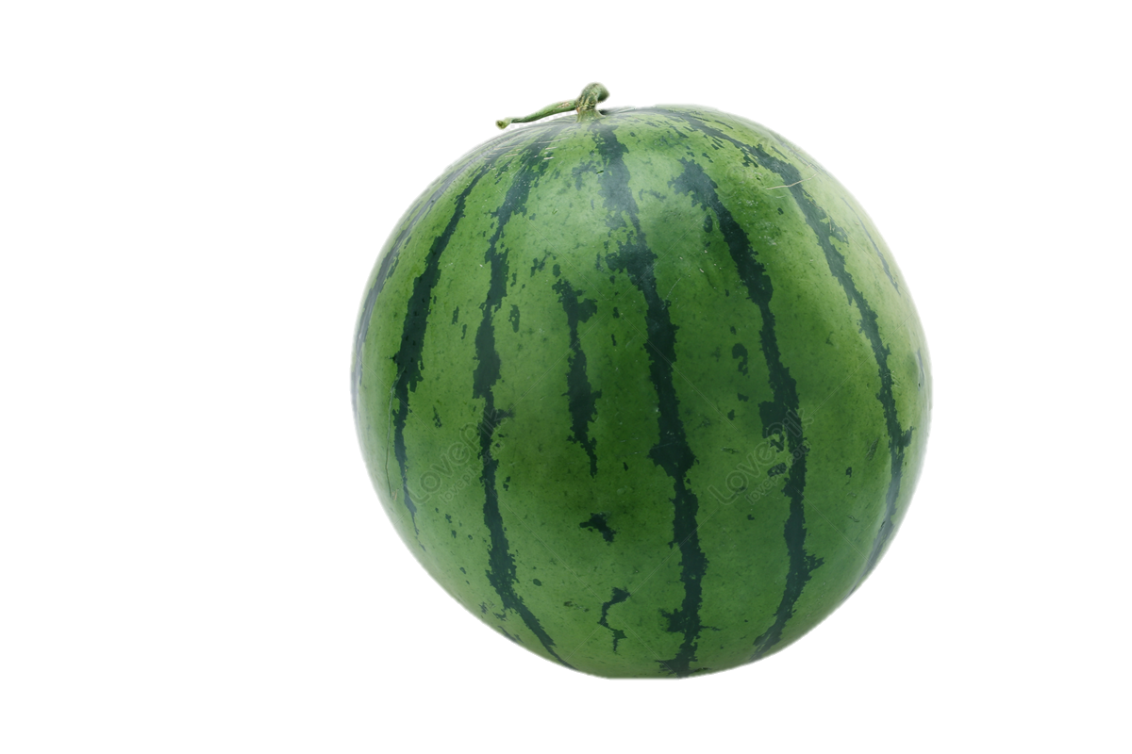
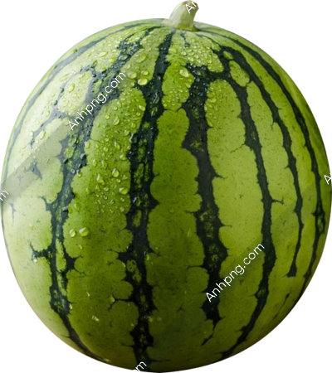
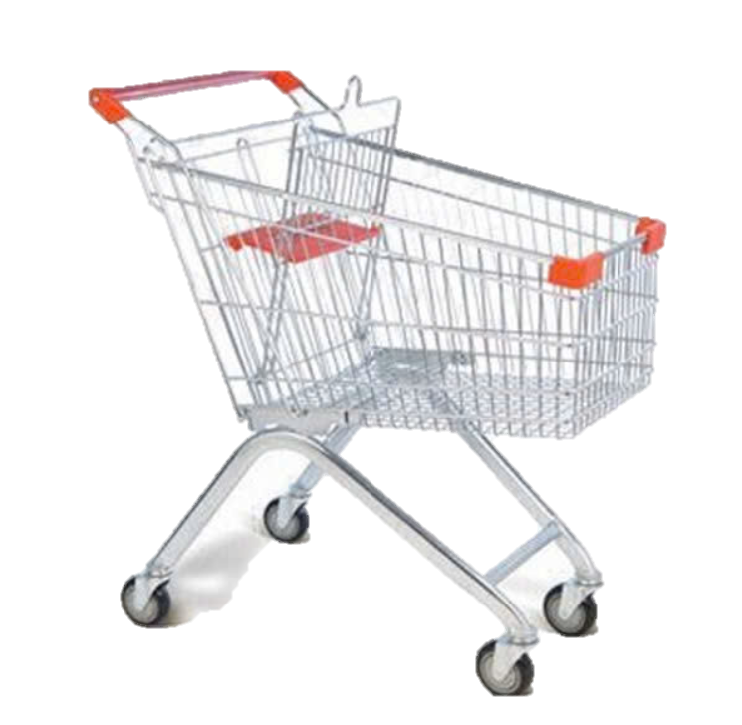

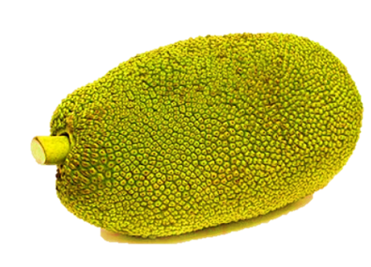
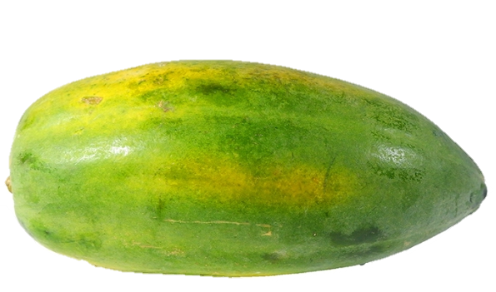
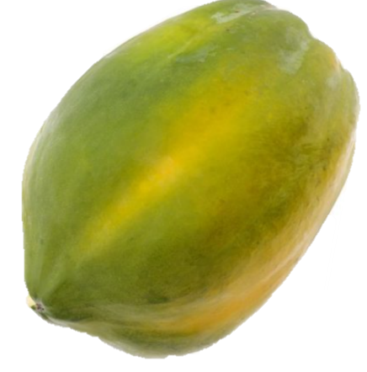

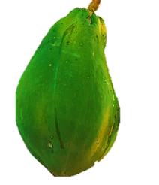
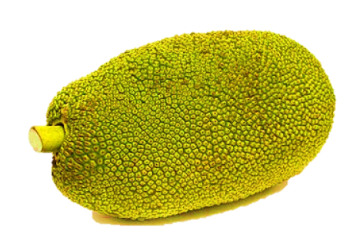
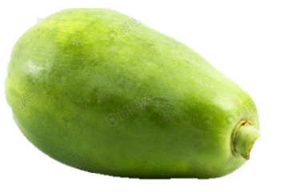

4,65 kg
4,56 kg
1,34 kg
1,5 kg
0,95 kg
4,5 kg
3,27 kg
3,5 kg
6,1 kg
5,8 kg
4,3 kg
3,1 kg
3,2 kg
3,27 kg
2,4 kg
2,9 kg
1,2 6kg

Slide 22
4,65 kg
4,56 kg
1,34 kg
1,5 kg
0,95 kg
4,5 kg
3,27 kg
3,5 kg
6,1 kg
5,8 kg
4,3 kg
3,1 kg
3,2 kg
3,27 kg
2,4 kg
2,9 kg
1,2 6kg

Slide 23



Slide 24


Chúng con xin chúc mừng các thầy, các cô nhân ngày Nhà giáo Việt nam 20/11. Kính chúc các thầy cô luôn đủ tâm – trí – lực để ngày càng cống hiến nhiều hơn nữa.

Slide 25


